Slide 1
Структурное подразделение детский сад «Колосок» государственного бюджетного общеобразовательного учреждения Самарской области средней общеобразовательной школы пос. Комсомольский муниципального района Кинельский Самарской области
Сельскохозяйственные профессии.
агроном
тракторист – механизатор
комбайнер – механизатор
водитель грузового транспорта
повар
Выполнила:
Александрова Елена Владимировна, воспитатель
2025г

Slide 2
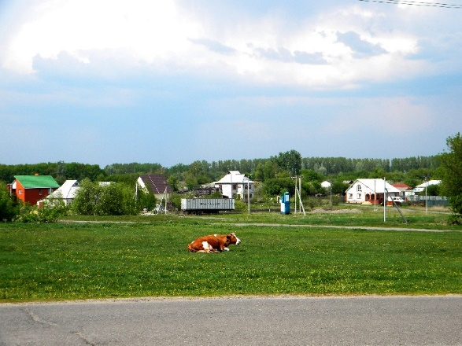
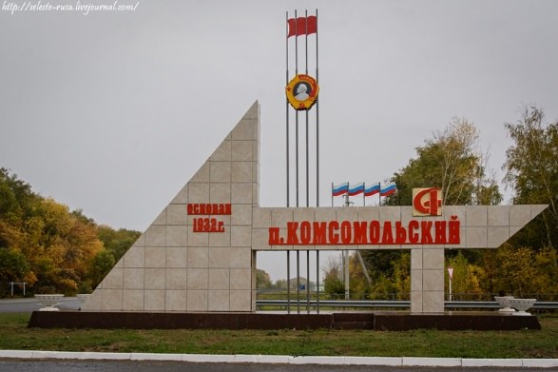
Мы живём в сельской местности - посёлке Комсомольский

Slide 3
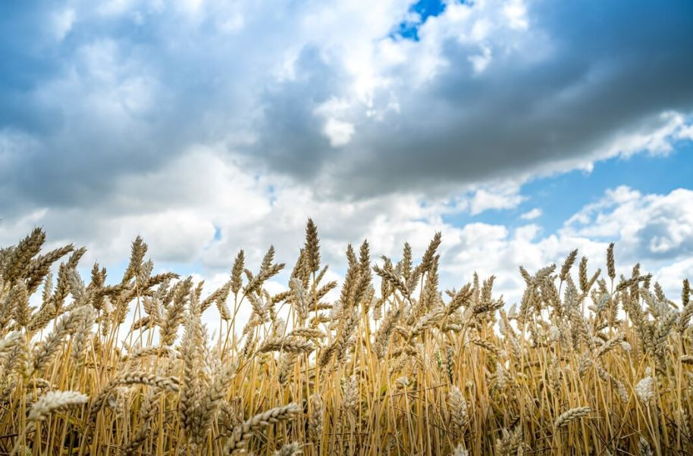
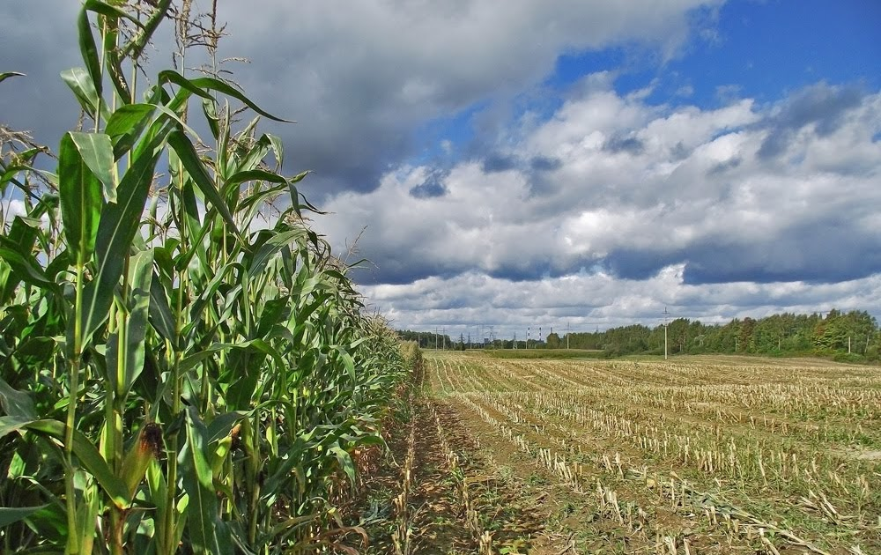
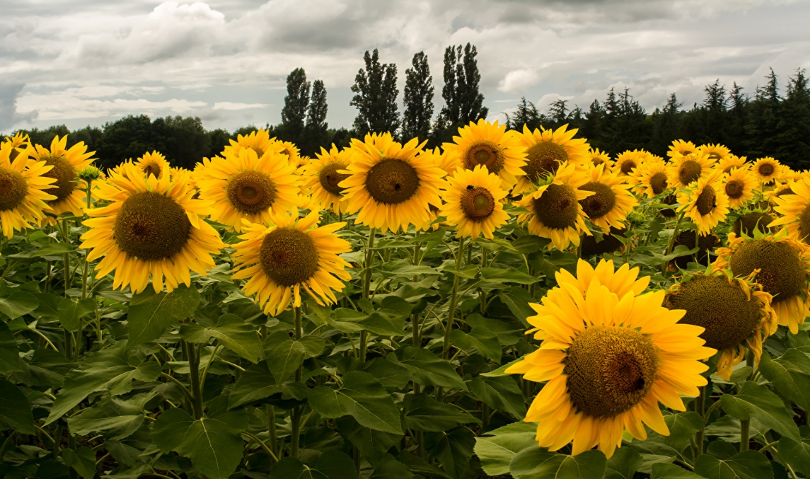
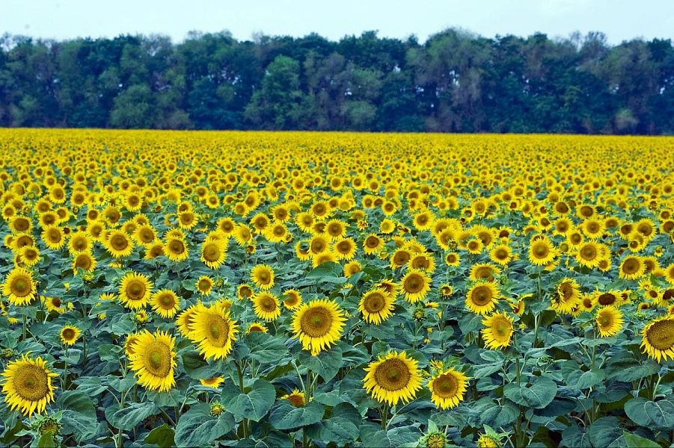
А это наши поля

Slide 4
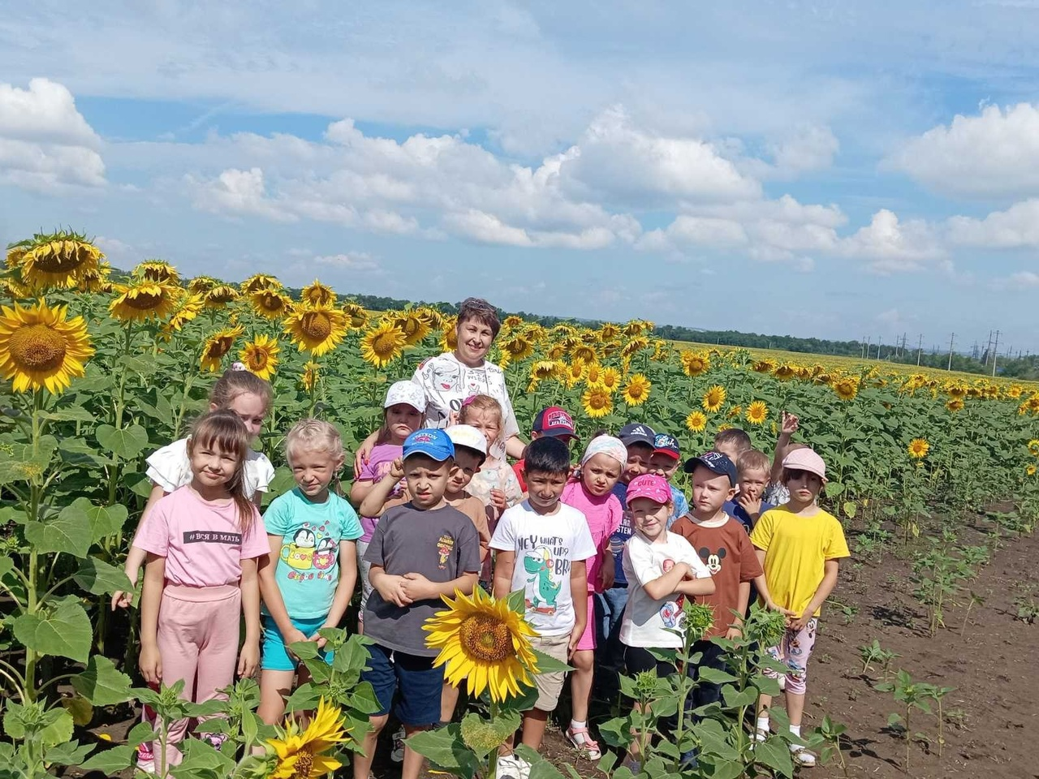
А это мы на поле

Slide 5

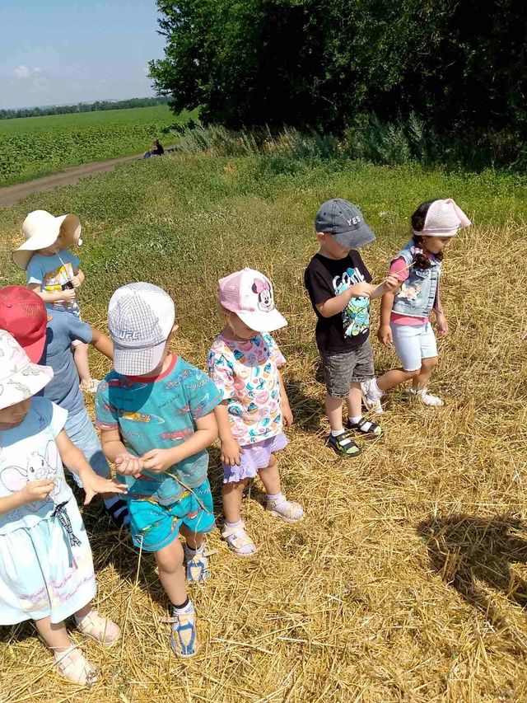
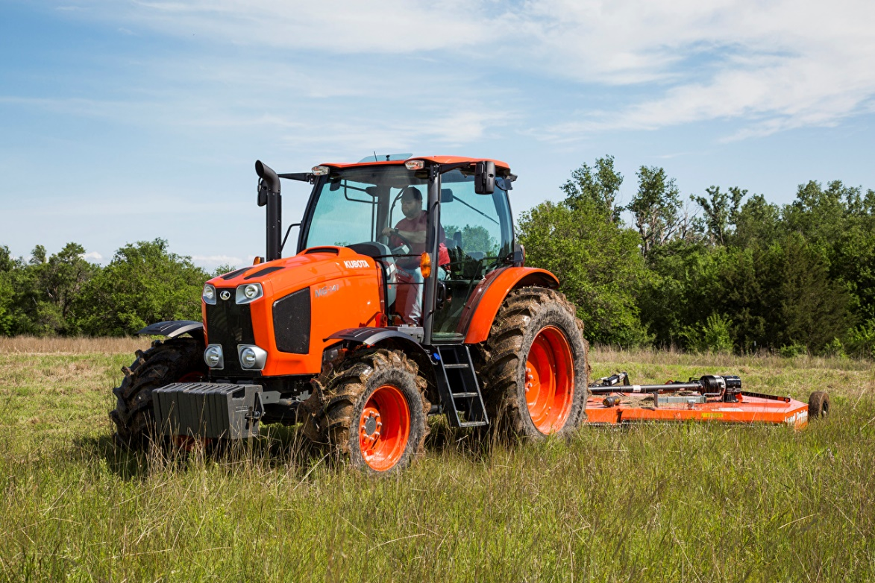

Slide 6
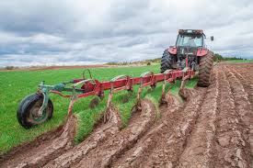
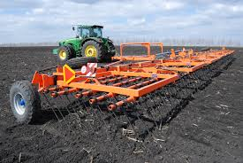
Механизатор-тракторист
Вспахивает землю плугом
Культивирует бороной

Slide 7
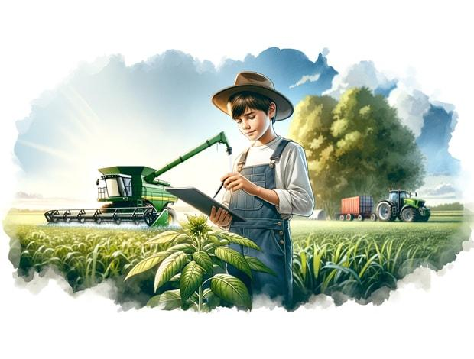
Агроном
Он рассчитывает сколько семян надо посадить на это поле

Slide 8

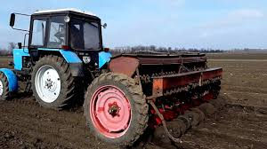
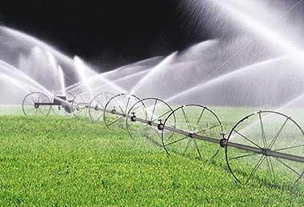
Засеивает семенами
Поливает

Slide 9
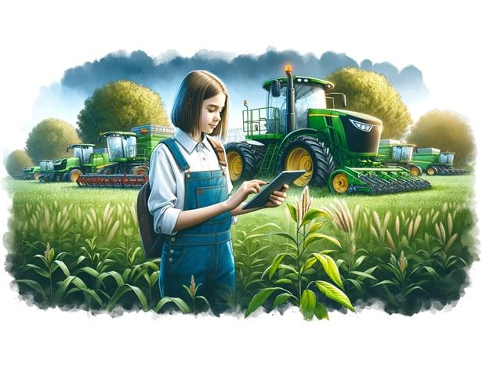
Агроном
- проверяет созревание семян

Slide 10
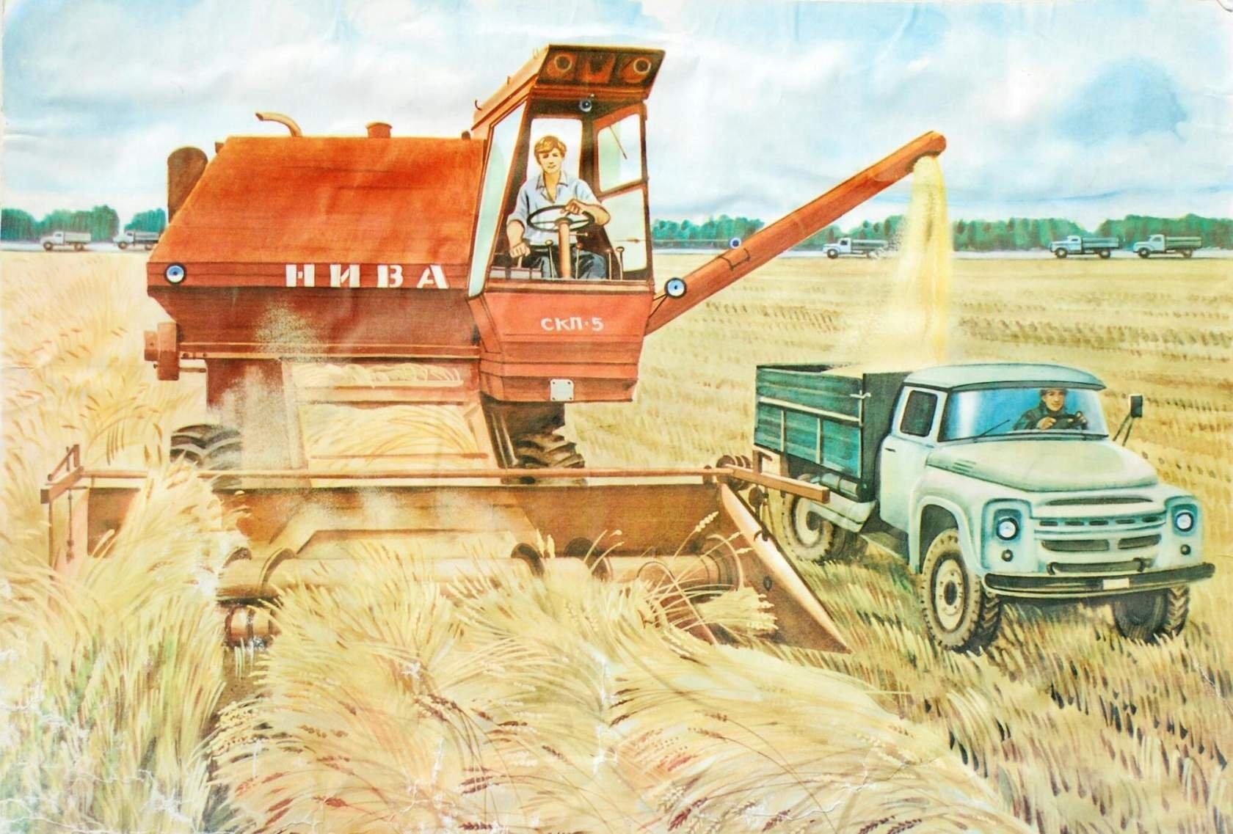
Уборка урожая

Slide 11
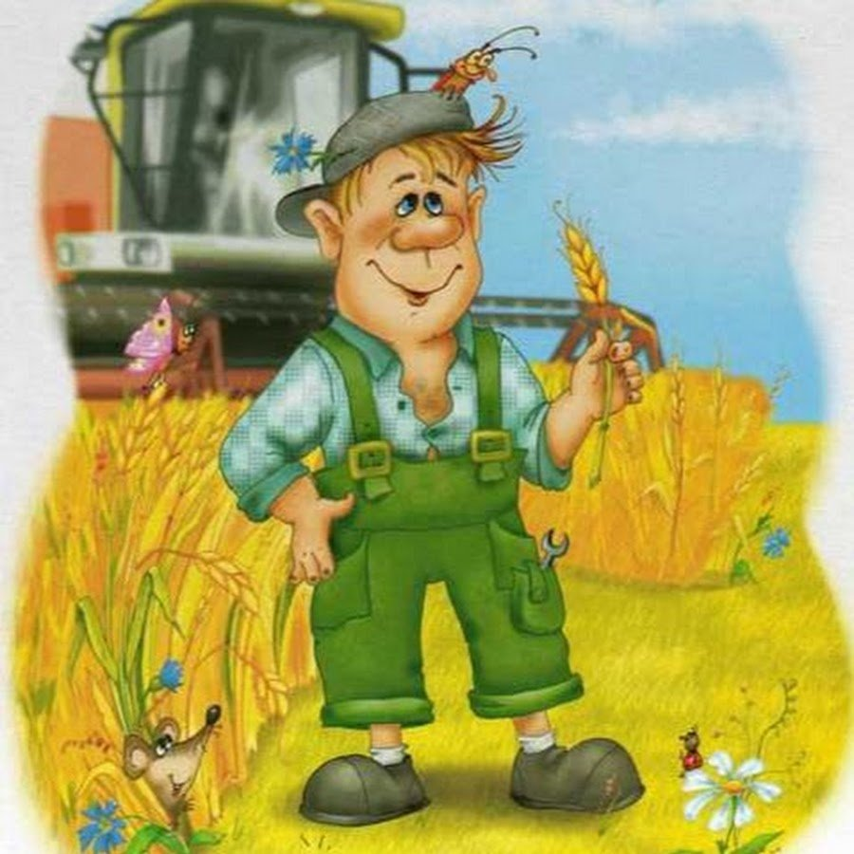
Механизатор- комбайнер
Он колосья жнет умело,
Зерна ссыпает в грузовик!
Как благородно- это дело!
И хлебороб к труду привык!
Комбайнер- не только водит огромную машину, но и занимается ее текущим техническим обслуживанием, следит за исправностью, выполняет мелкий ремонт

Slide 12
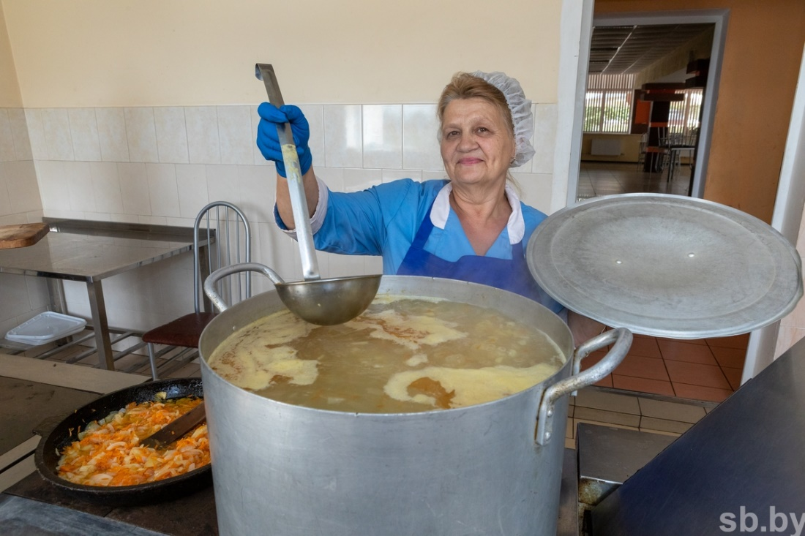
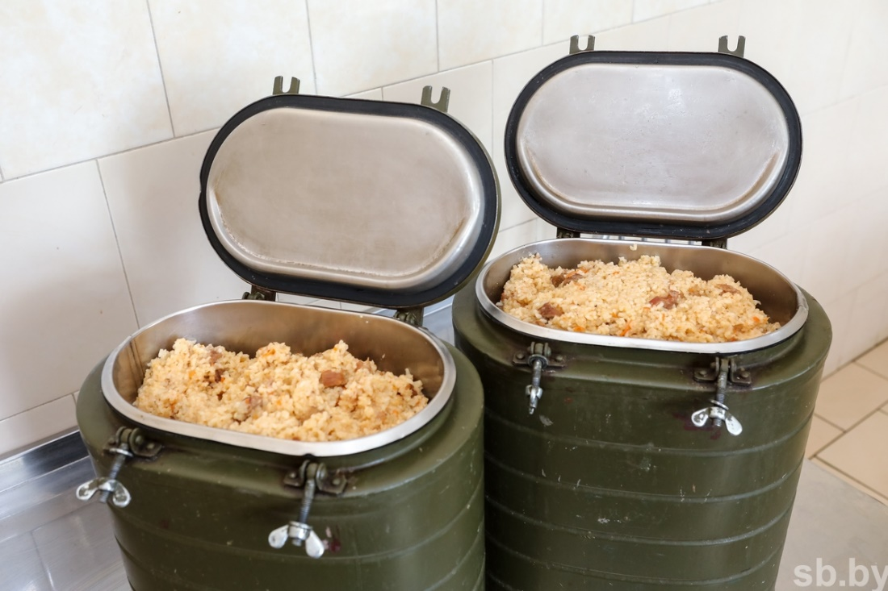
Кто кормит в поле комбайнеров?
Повар полеводческой бригады:
-Варит вкусный обед, складывает в термосы везет на поле.

Slide 13
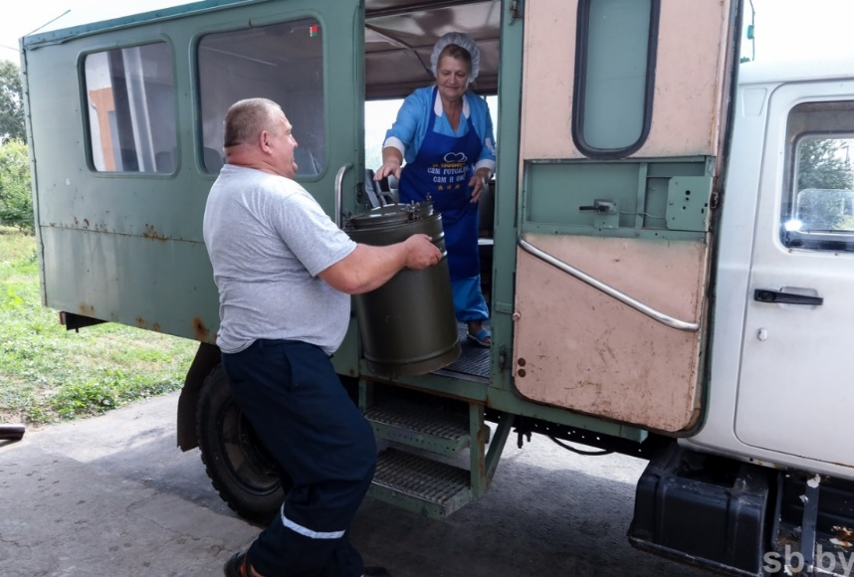
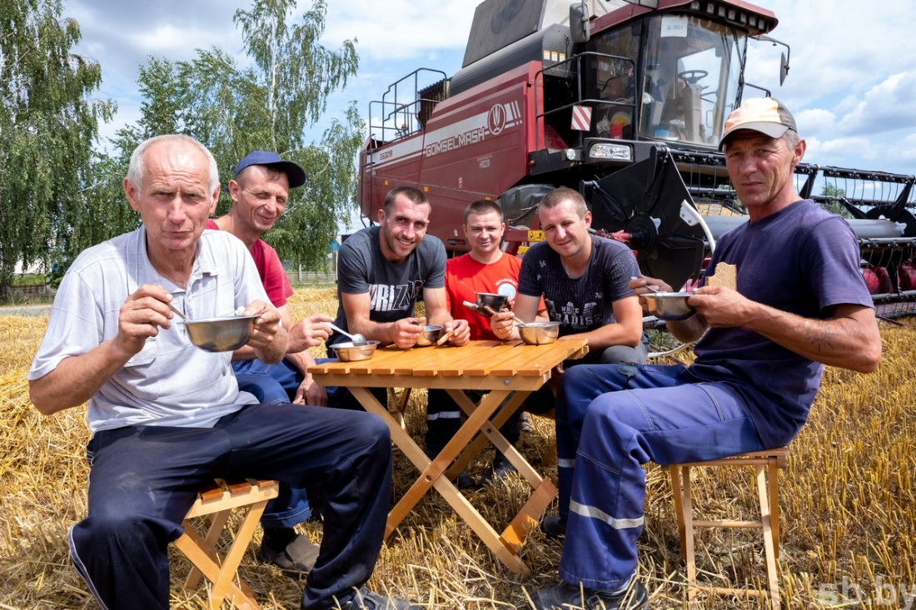
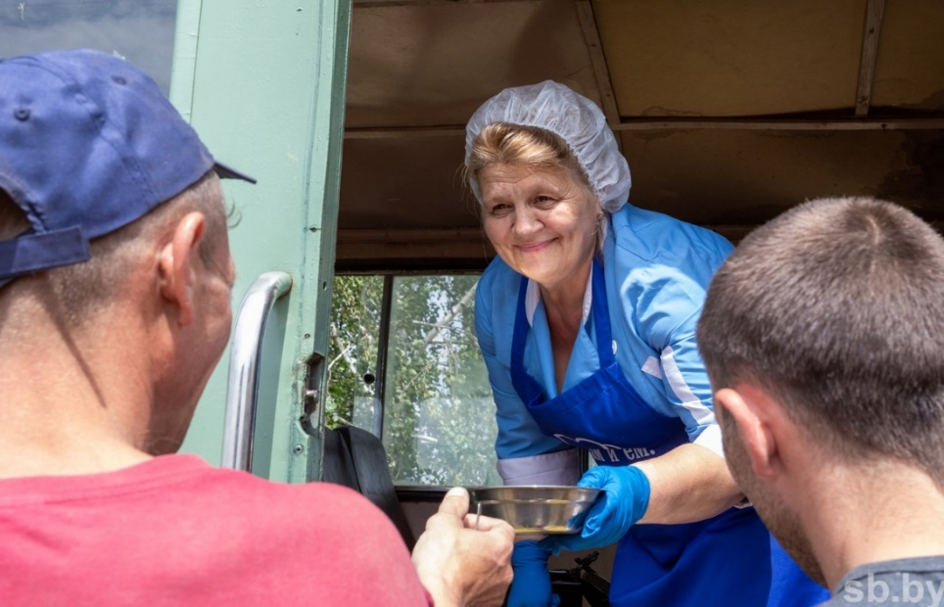
Обед в поле

Slide 14
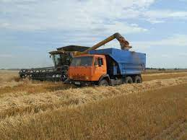
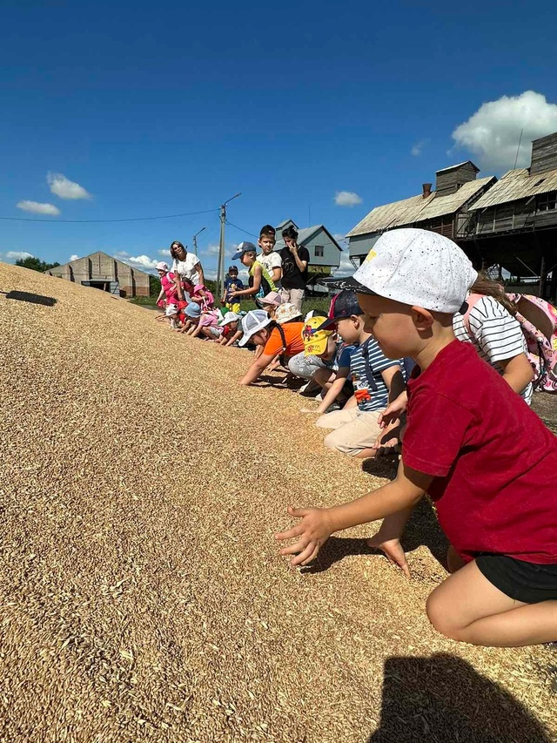
Водители-механизаторы увозят зерно пшеницы на мехток для сушки и хранения

Slide 15
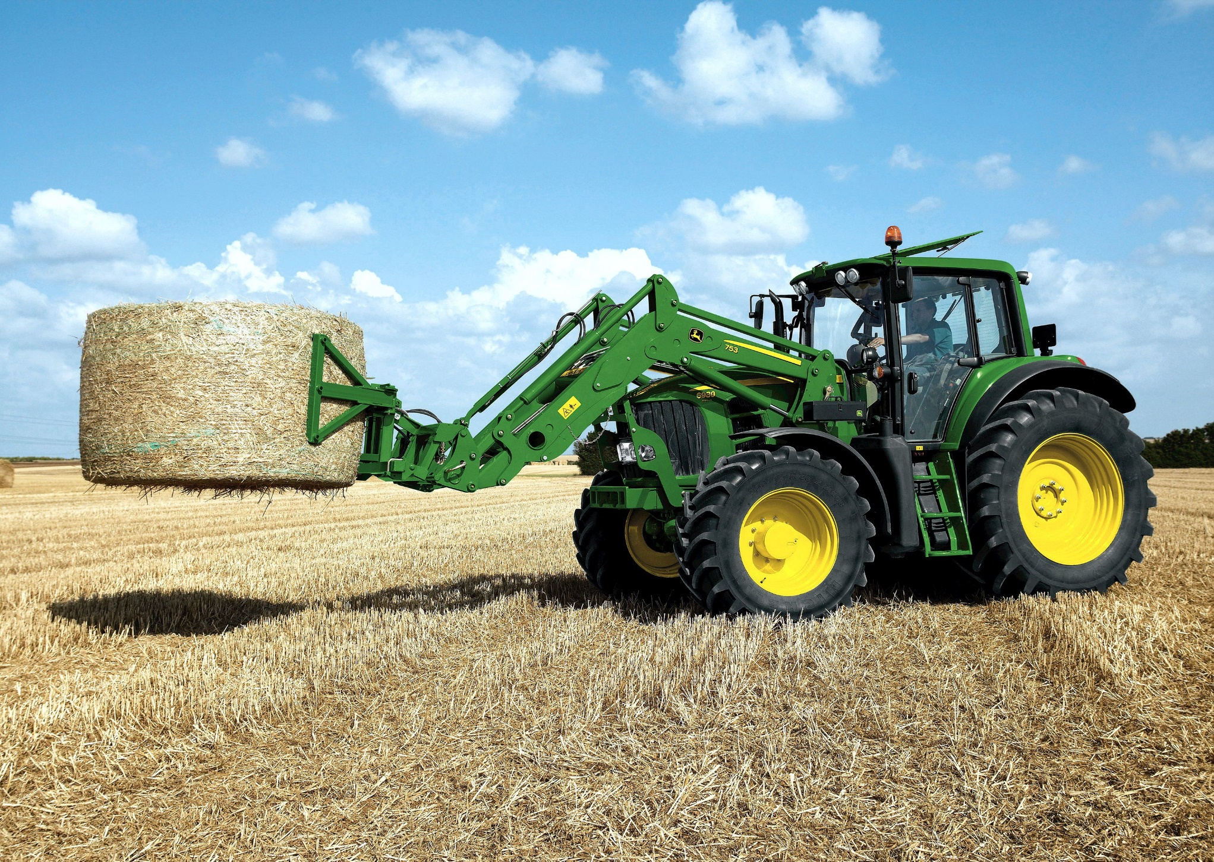
Солому скатывает специальный трактор в рулоны,
она идет на корм КРС

Slide 16
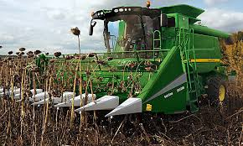
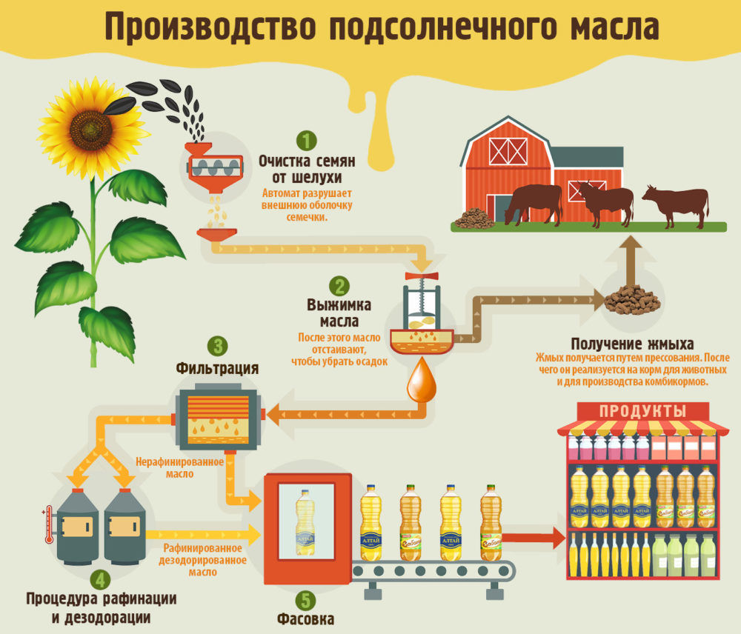
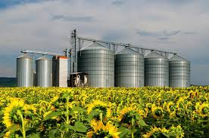
Уборка подсолнечника: семена везут на маслобойку, шелуху – на жмых, для корма КРС

Slide 17
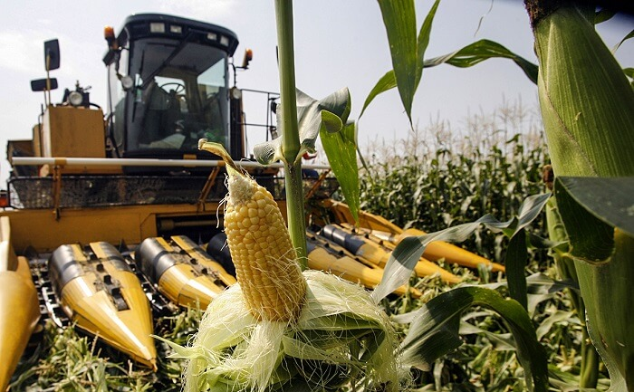
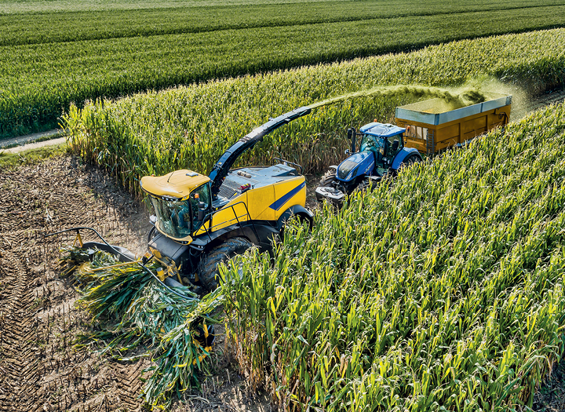
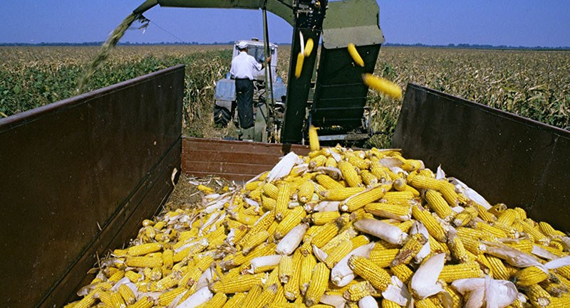
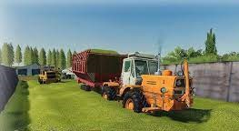
Кукурузу убирают, зерна везут на хранение, ботву - на силосную яму, для корма КРС.

Slide 18
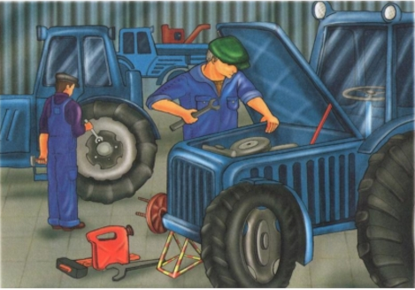
После уборки урожая
Механизаторы обследуют и ремонтируют свои тракторы -
готовят к следующему посевному сезону

Slide 19

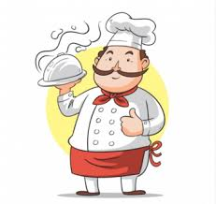
Для каждой аграрной культуры нужен свой трактор, сеялка и свой комбайн. И чтобы управлять всей этой сложной техникой надо учиться на профессию механизатора и водителя в сельскохозяйственном техникуме.
Так же надо учиться на повара в колледже, чтобы готовить вкусные обеды.
Для того чтобы знать все о вегетации (росте) растений надо не один год учиться на агронома в сельскохозяйственном университете.
А чтобы изобретать таких механизированных помощников в поле надо учиться на инженер-конструктора в ВУЗе.

Slide 20
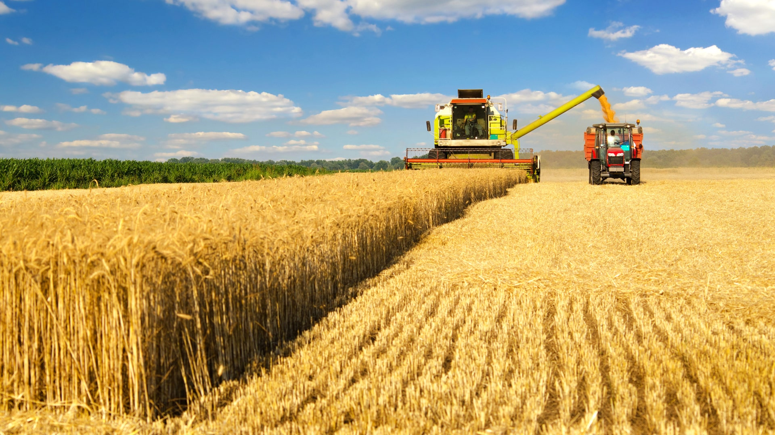
Спасибо за внимание

